Slide 1






Capacitação em Circuitos Fotônicos
em Silício.
FILTER CWDM
CURSOS, CAPACITAÇÃO E TREINAMENTOS
Edilberto Elias Xavier Junior

Slide 2



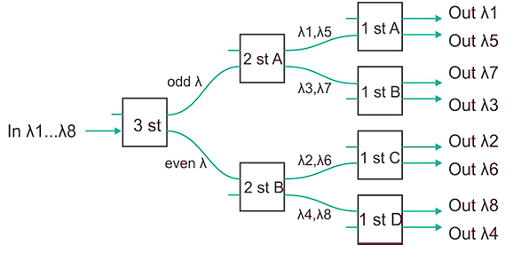
Geometria
Cascaded Mach-Zehnder (CMZ) demultiplexer layout
3A
2A
3B
1
3C
2A
3D
1

Slide 3
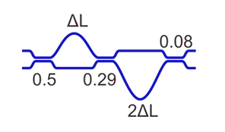
Geometria
Filtro MZI 2ª Ordem
DIMENSÕES IMPORTANTES | [µm]
Raio de curvatura | 5.00
Altura | 0.22
Largura | 0.50
Comprimento do Acoplador de 0.50 | 17.50
Comprimento do Acoplador de 0.29 | 11.50
Comprimento do Acoplador de 0.08 | 4.00
Comprimento do Menor Guia | 25.00
1
1

Slide 4
Geometria
ESTÁGIO (50 GHz) | ΔL [µm]
1 | 689.83
2A | 344.92
2B | 345.11
3A | 172.46
3B | 172.62
3C | 172.54
3D | 172.70
ESTÁGIO (100 GHz) | ΔL [µm]
1 | 344.92
2A | 172.46
2B | 172.95
3A | 86.23
3B | 86.29
3C | 86.31
3D | 86.48
ESTÁGIO (200 GHz) | ΔL [µm]
1 | 172.46
2A | 86.23
2B | 86.72
3A | 43.11
3B | 43.28
3C | 43.20
3D | 43.36
1
1

Slide 5
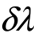


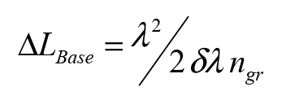
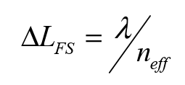
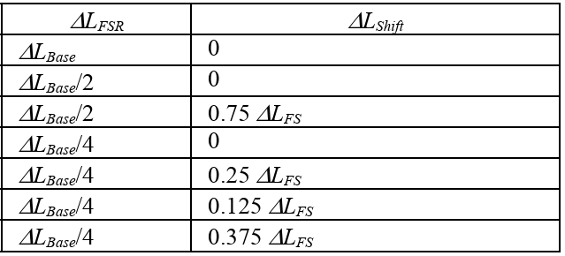
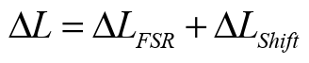
Geometria
ESPAÇAMENTO [GHz] | FSR
50 | 0.4
100 | 0.8
200 | 1.6
ESTÁGIO
1
2A
2B
3A
3B
3C
3D
1
1
1

Slide 6
1. Transmissão

Slide 7
50 GHz IDEAL

Slide 8
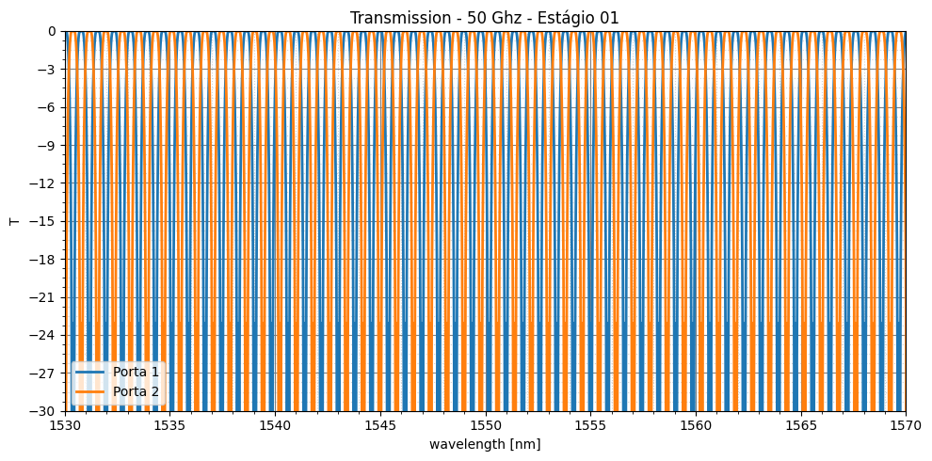
2.1 Transmissão x Comprimento de onda

Slide 9
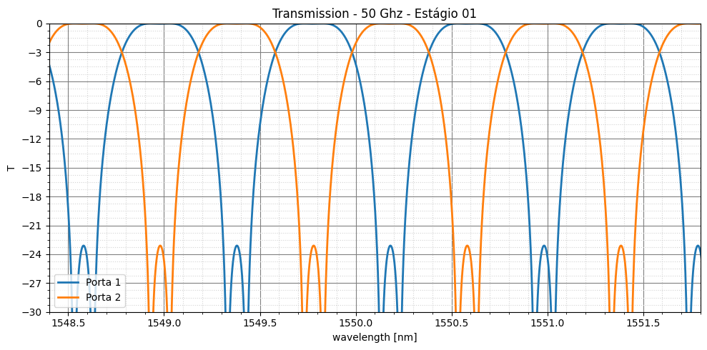
2.1 Transmissão x Comprimento de onda

Slide 10
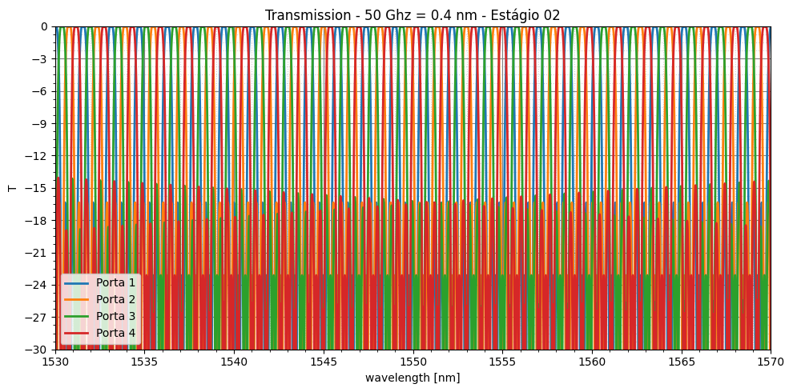
2.1 Transmissão x Comprimento de onda

Slide 11
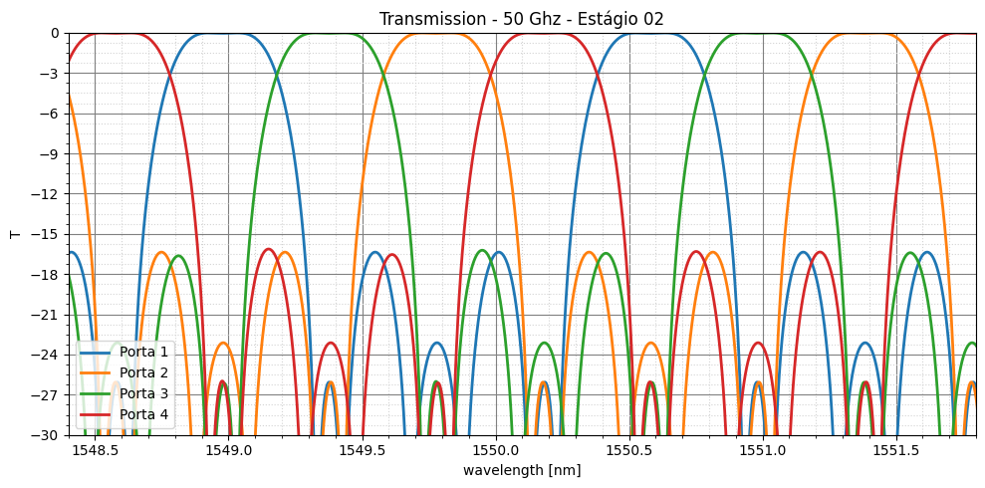
2.1 Transmissão x Comprimento de onda

Slide 12
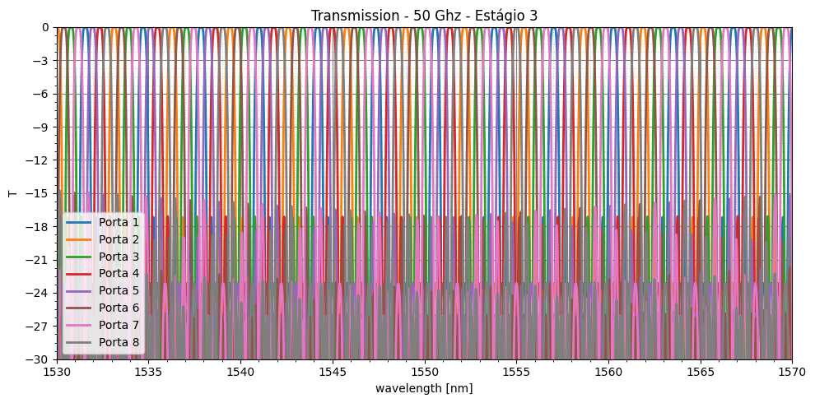
2.1 Transmissão x Comprimento de onda

Slide 13
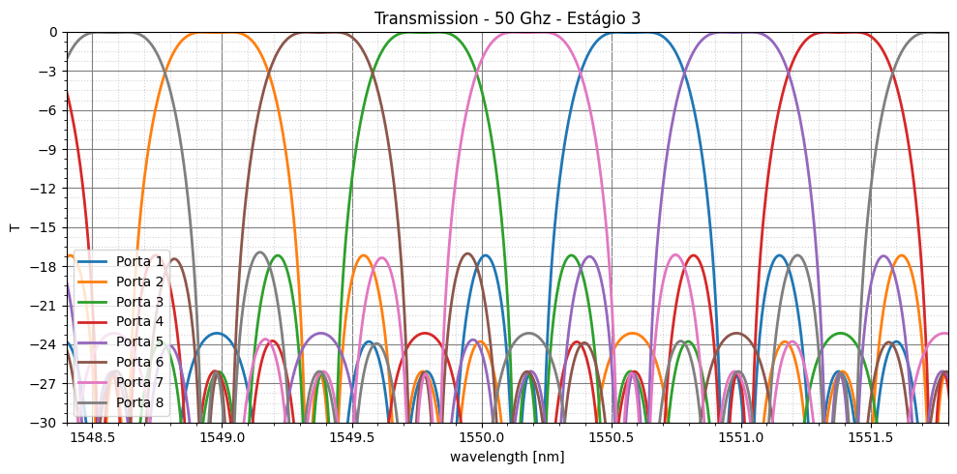
2.1 Transmissão x Comprimento de onda

Slide 14
100 GHz IDEAL

Slide 15
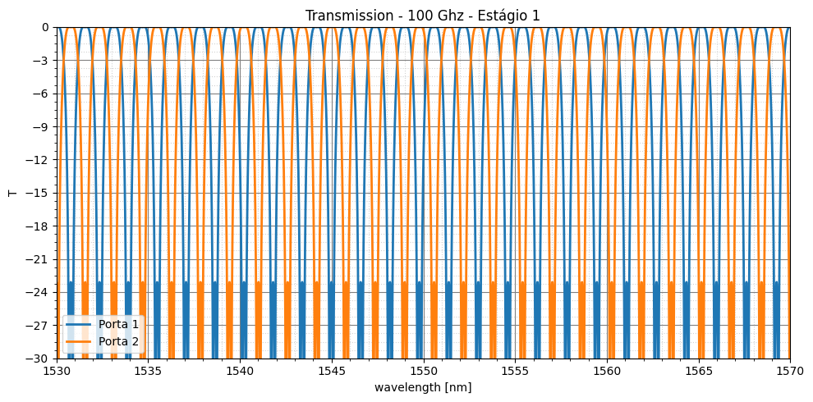
2.1 Transmissão x Comprimento de onda

Slide 16
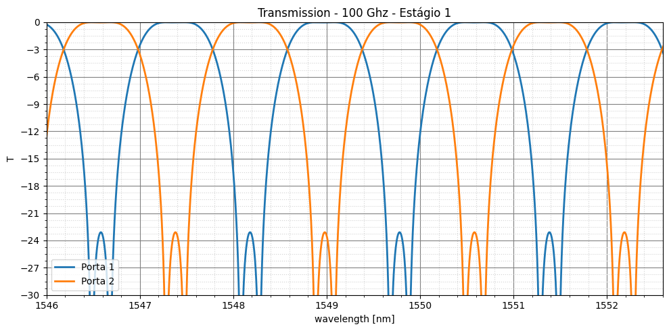
2.1 Transmissão x Comprimento de onda

Slide 17
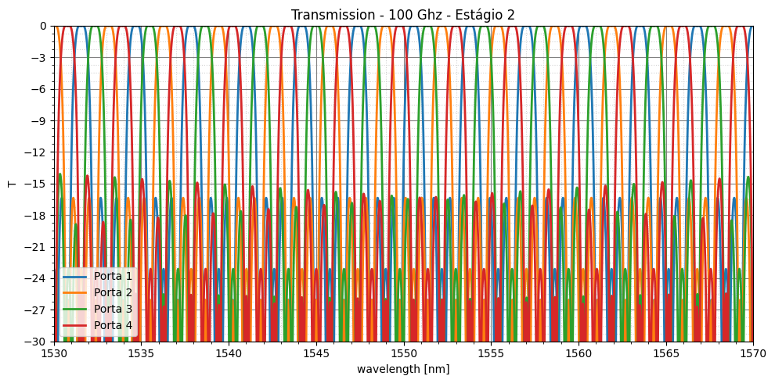
2.1 Transmissão x Comprimento de onda

Slide 18
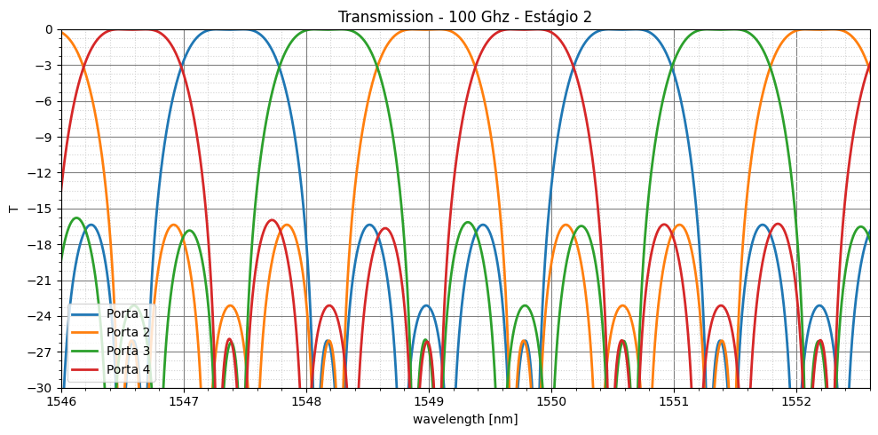
2.1 Transmissão x Comprimento de onda

Slide 19
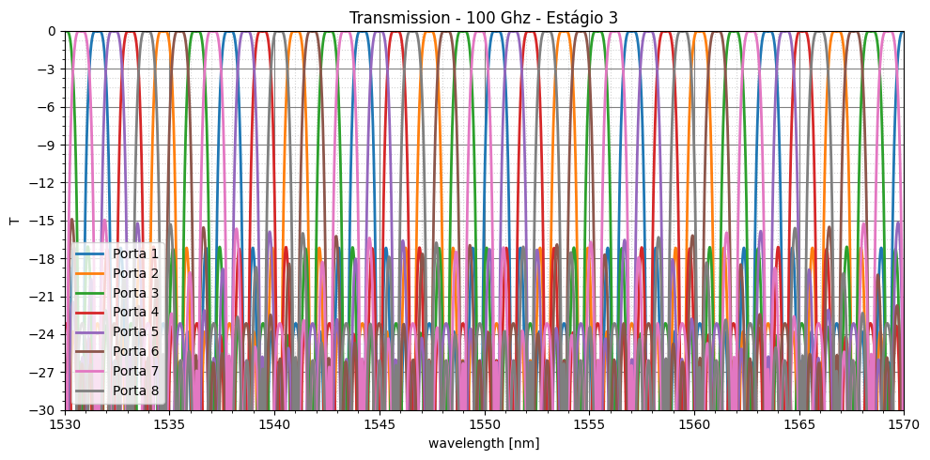
2.1 Transmissão x Comprimento de onda

Slide 20
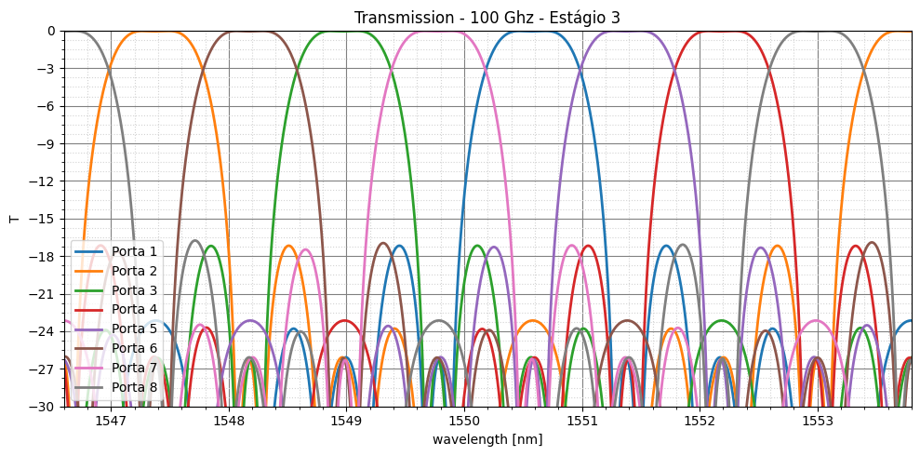
2.1 Transmissão x Comprimento de onda

Slide 21
200 GHz IDEAL

Slide 22
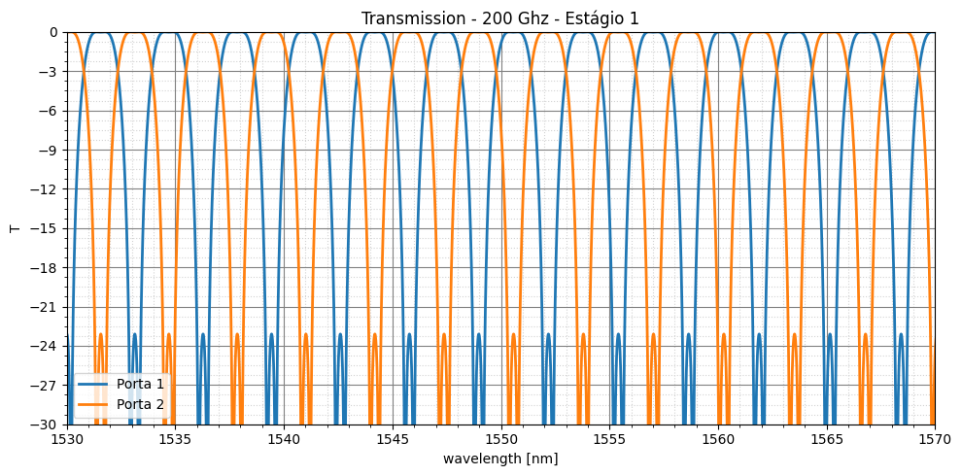
2.1 Transmissão x Comprimento de onda

Slide 23
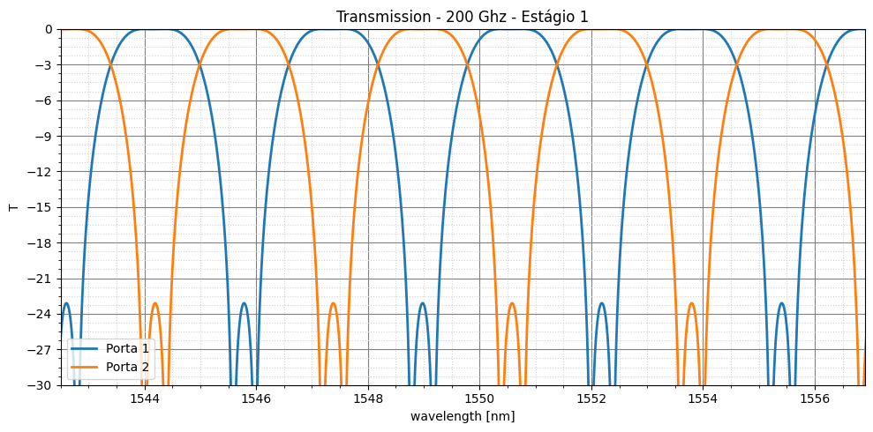
2.1 Transmissão x Comprimento de onda

Slide 24
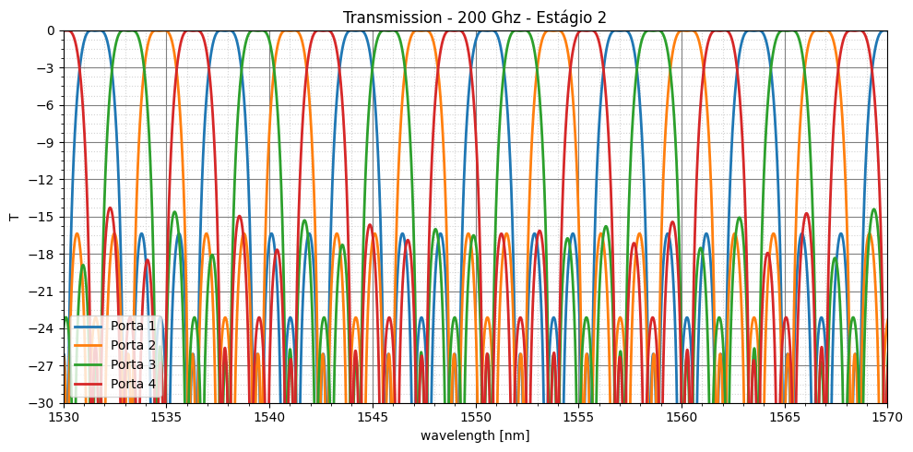
2.1 Transmissão x Comprimento de onda

Slide 25
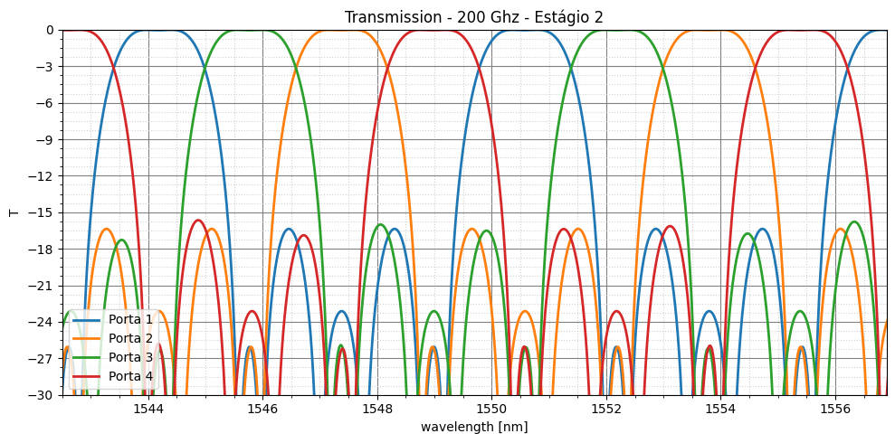
2.1 Transmissão x Comprimento de onda

Slide 26
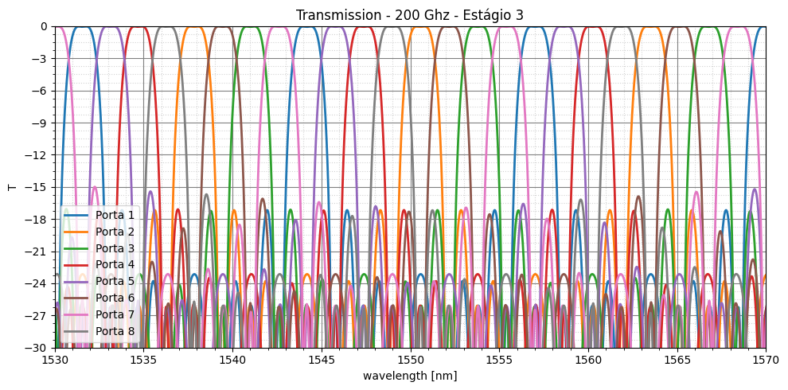
2.1 Transmissão x Comprimento de onda

Slide 27
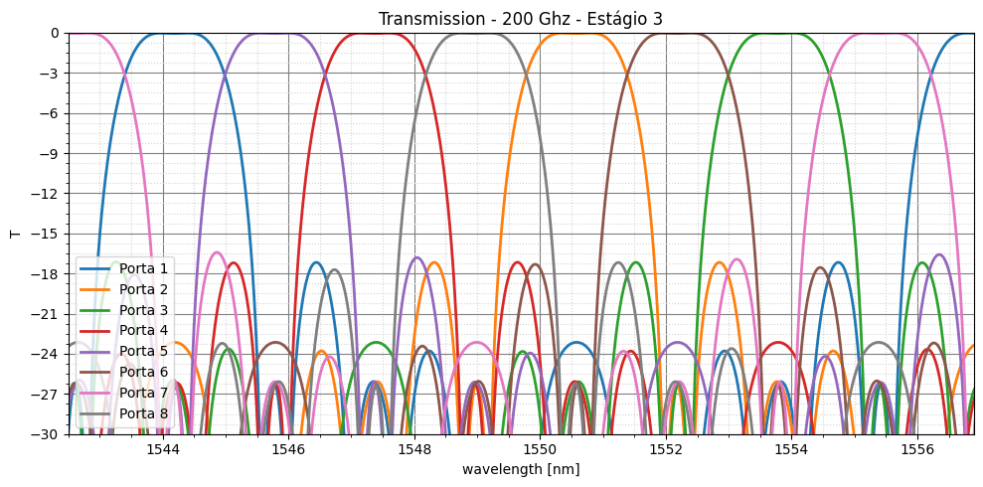
2.1 Transmissão x Comprimento de onda

Slide 28
50 GHz PDK SiePic

Slide 29
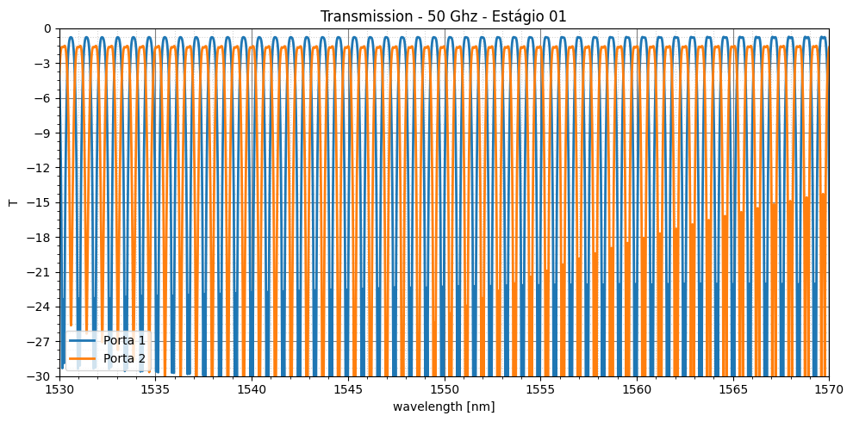
2.1 Transmissão x Comprimento de onda

Slide 30
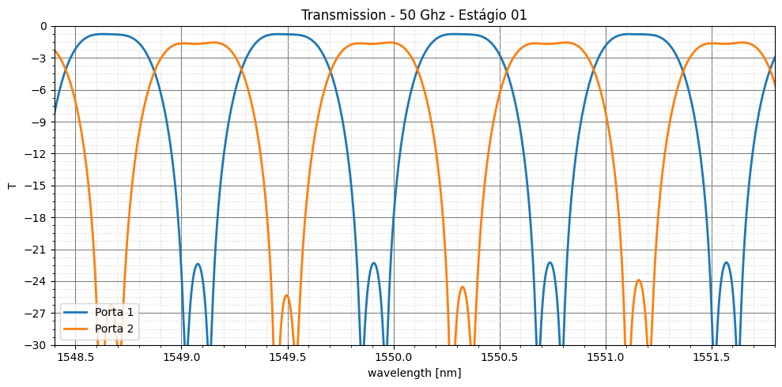
2.1 Transmissão x Comprimento de onda

Slide 31
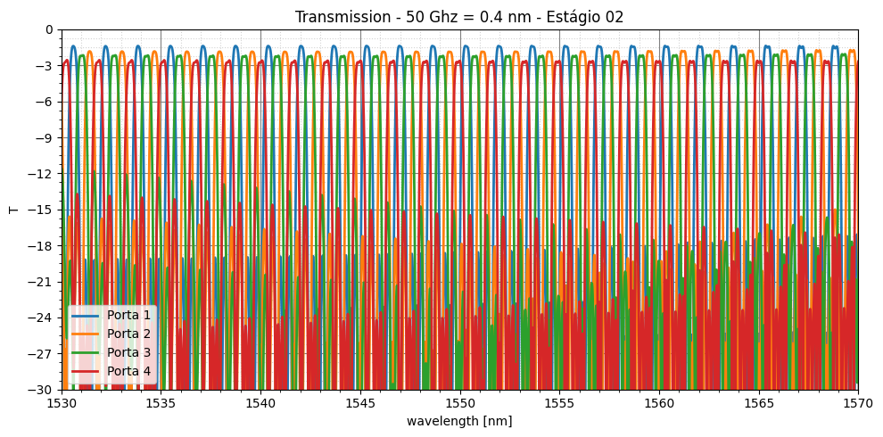
2.1 Transmissão x Comprimento de onda

Slide 32
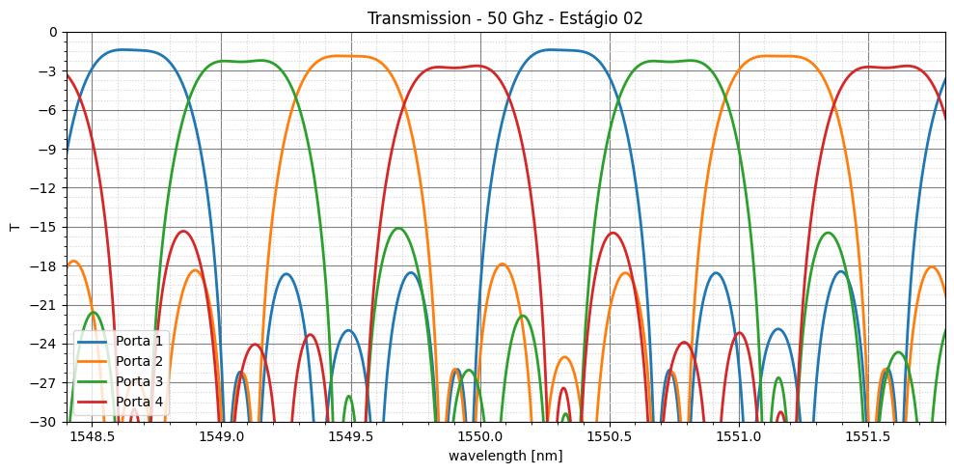
2.1 Transmissão x Comprimento de onda

Slide 33
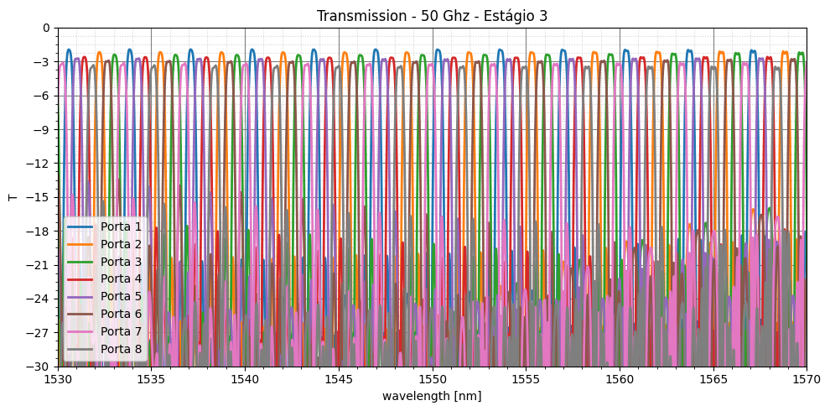
2.1 Transmissão x Comprimento de onda

Slide 34
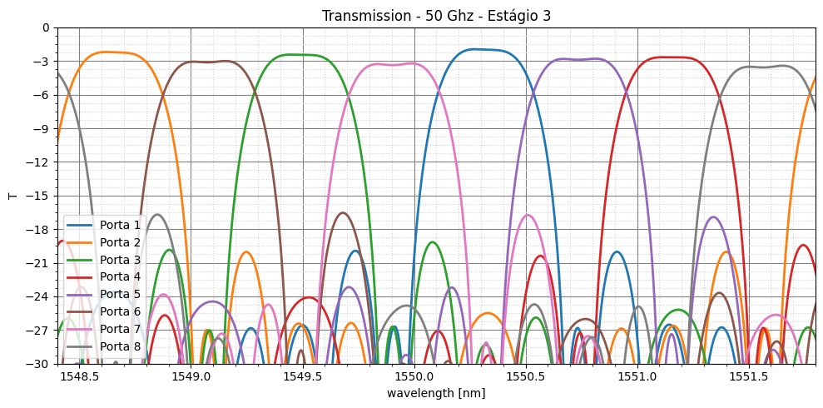
2.1 Transmissão x Comprimento de onda

Slide 35
100 GHz PDK SiePic

Slide 36
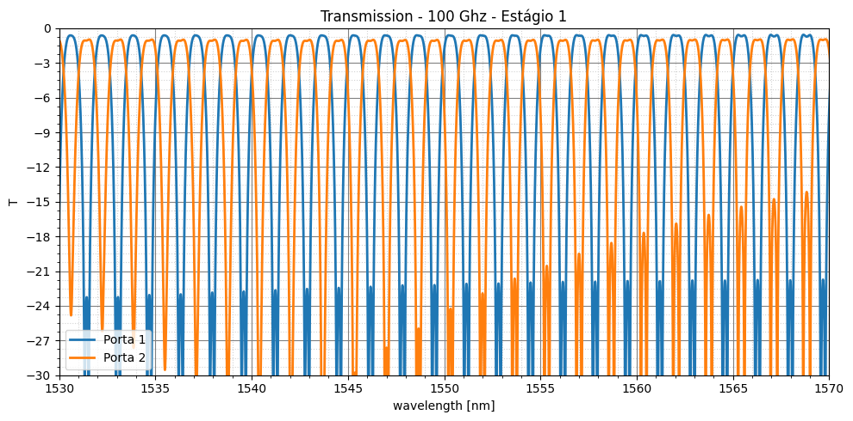
2.1 Transmissão x Comprimento de onda

Slide 37
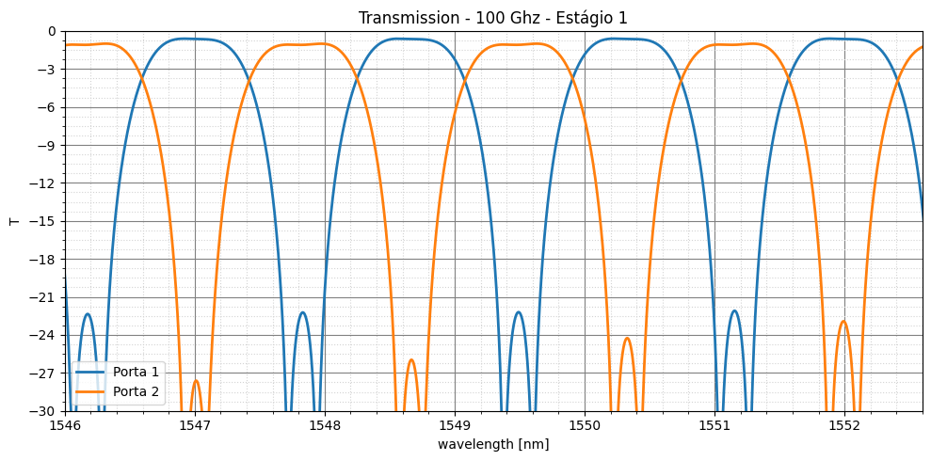
2.1 Transmissão x Comprimento de onda

Slide 38
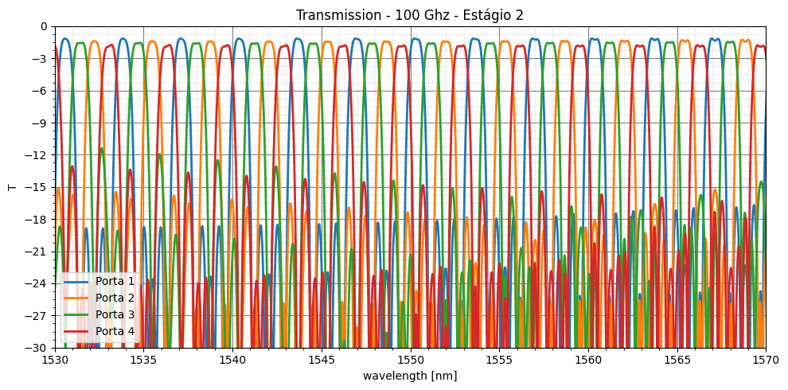
2.1 Transmissão x Comprimento de onda

Slide 39
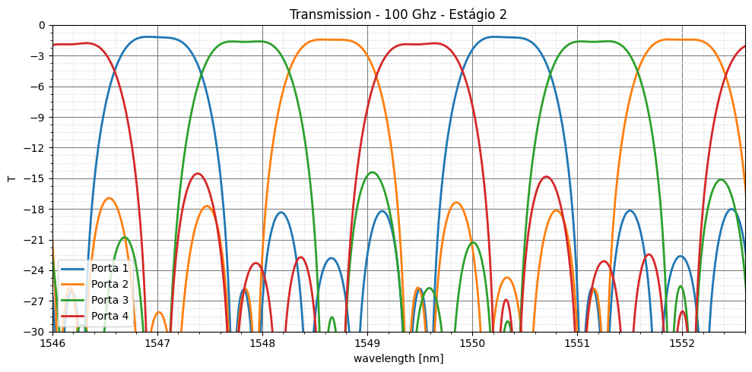
2.1 Transmissão x Comprimento de onda

Slide 40
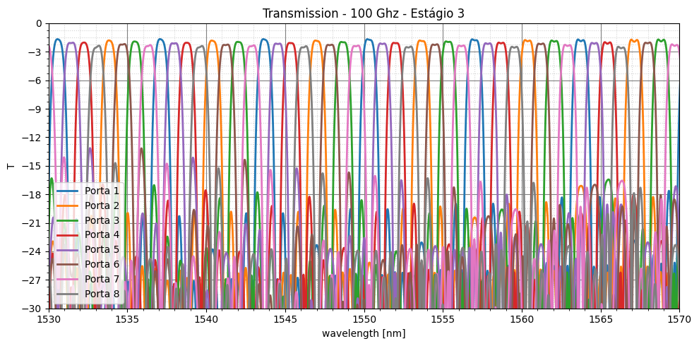
2.1 Transmissão x Comprimento de onda

Slide 41
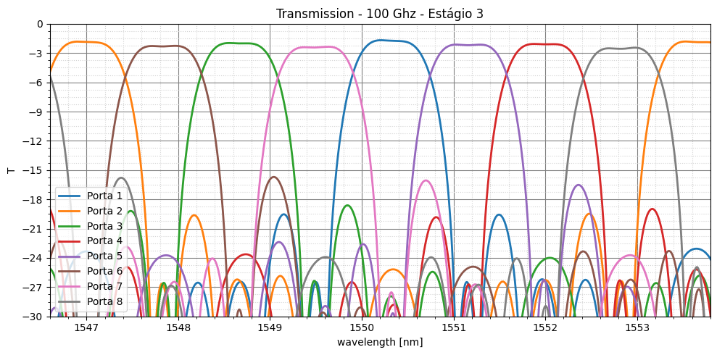
2.1 Transmissão x Comprimento de onda

Slide 42
200 GHz PDK SiePic

Slide 43
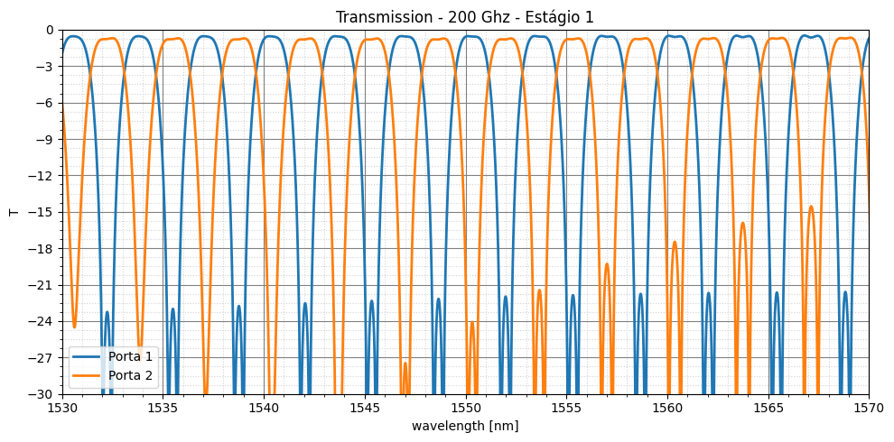
2.1 Transmissão x Comprimento de onda

Slide 44
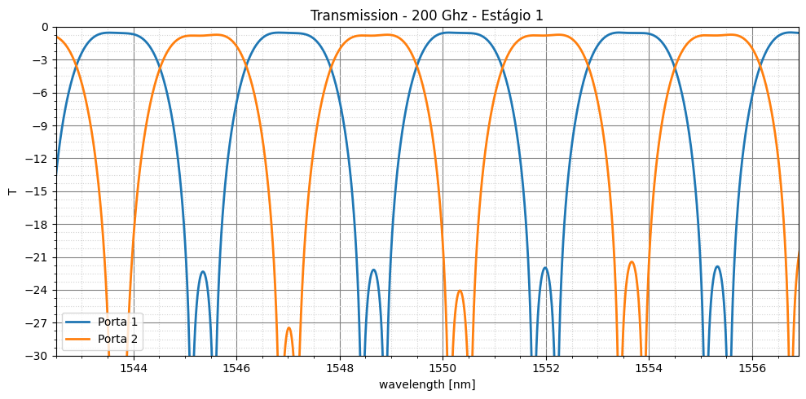
2.1 Transmissão x Comprimento de onda

Slide 45
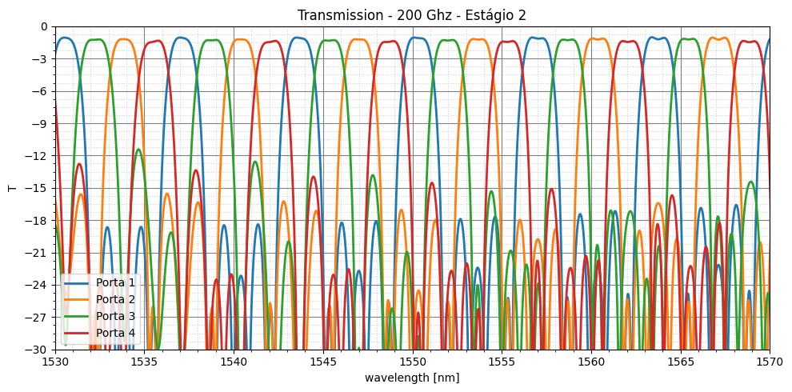
2.1 Transmissão x Comprimento de onda

Slide 46
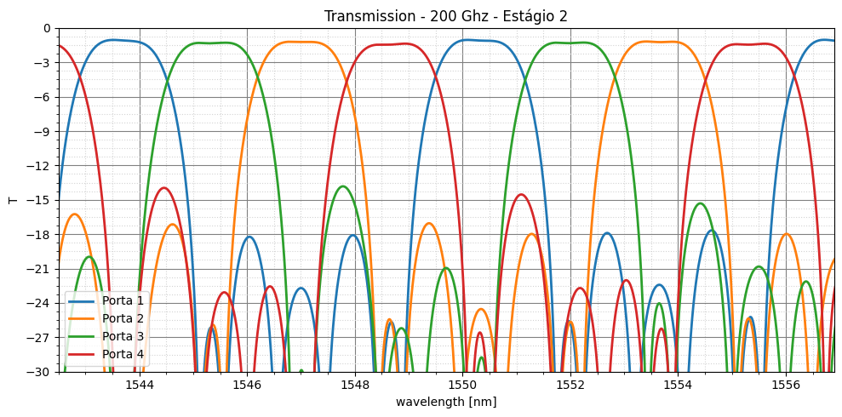
2.1 Transmissão x Comprimento de onda

Slide 47
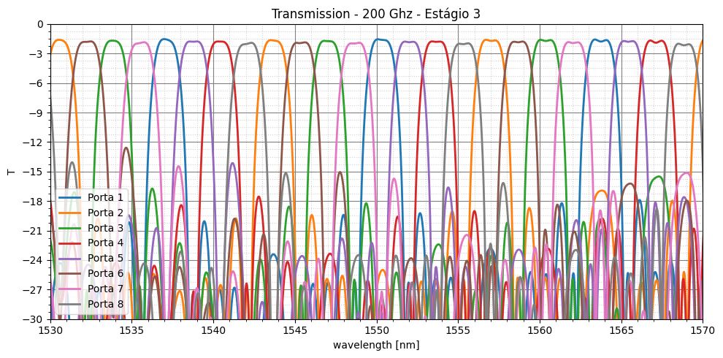
2.1 Transmissão x Comprimento de onda

Slide 48
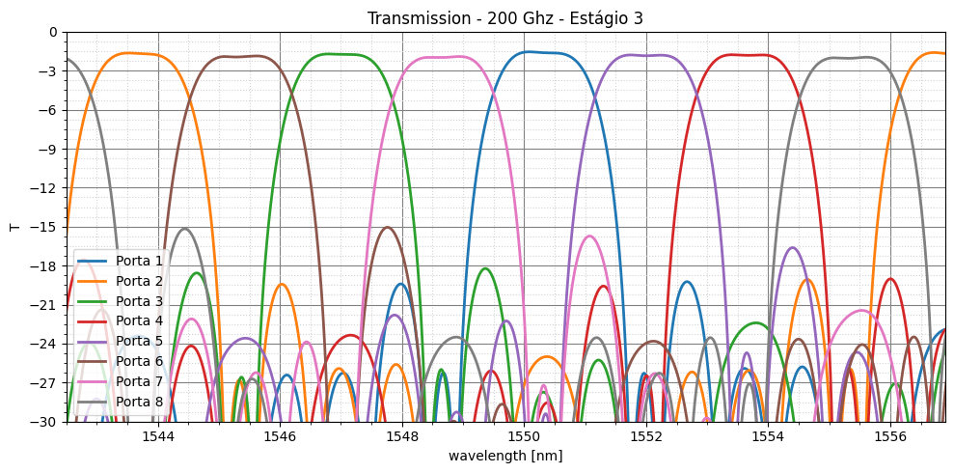
2.1 Transmissão x Comprimento de onda

Slide 49
3. GDS (500X400)

Slide 50
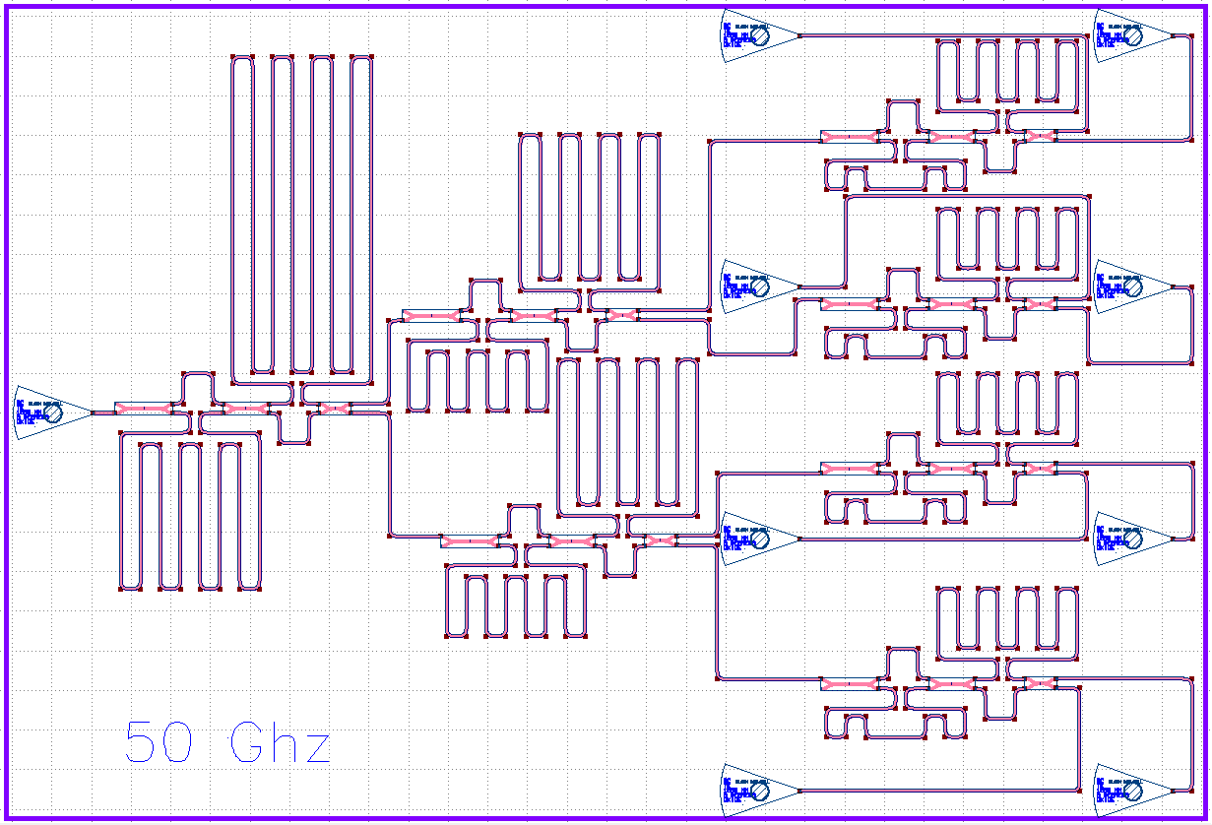
3 GDS

Slide 51
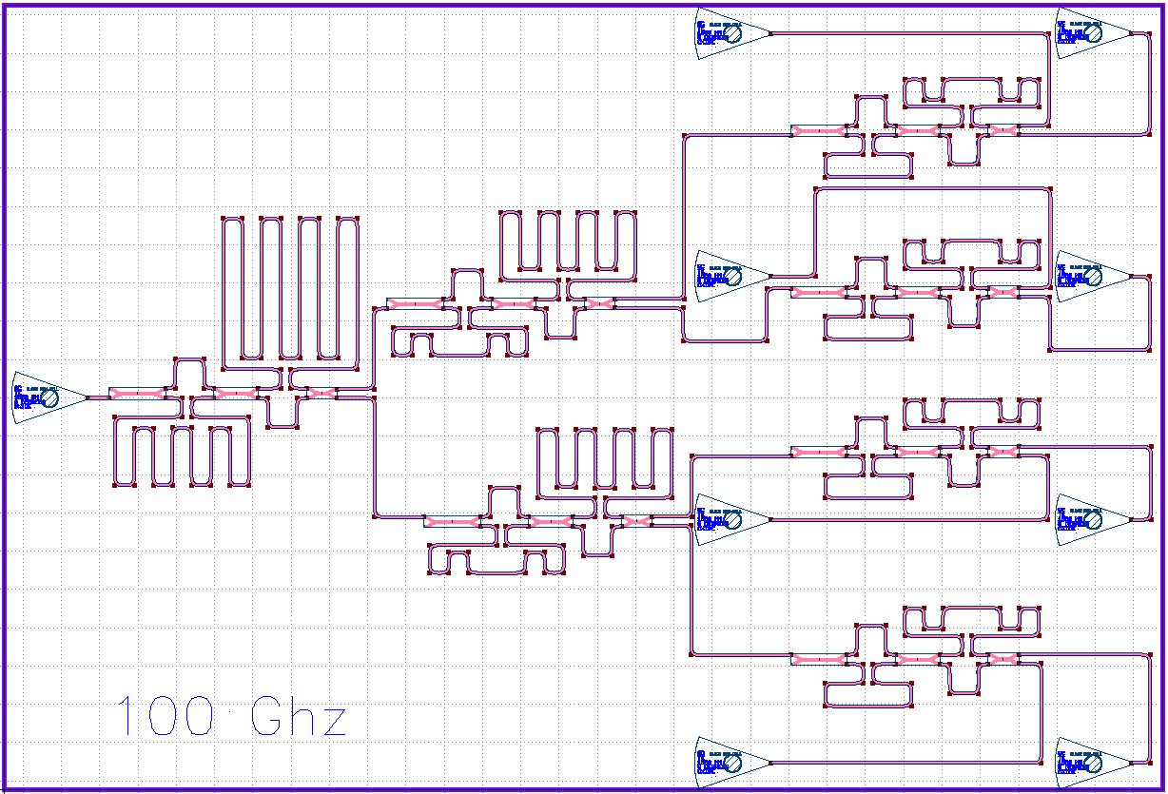
3 GDS

Slide 52
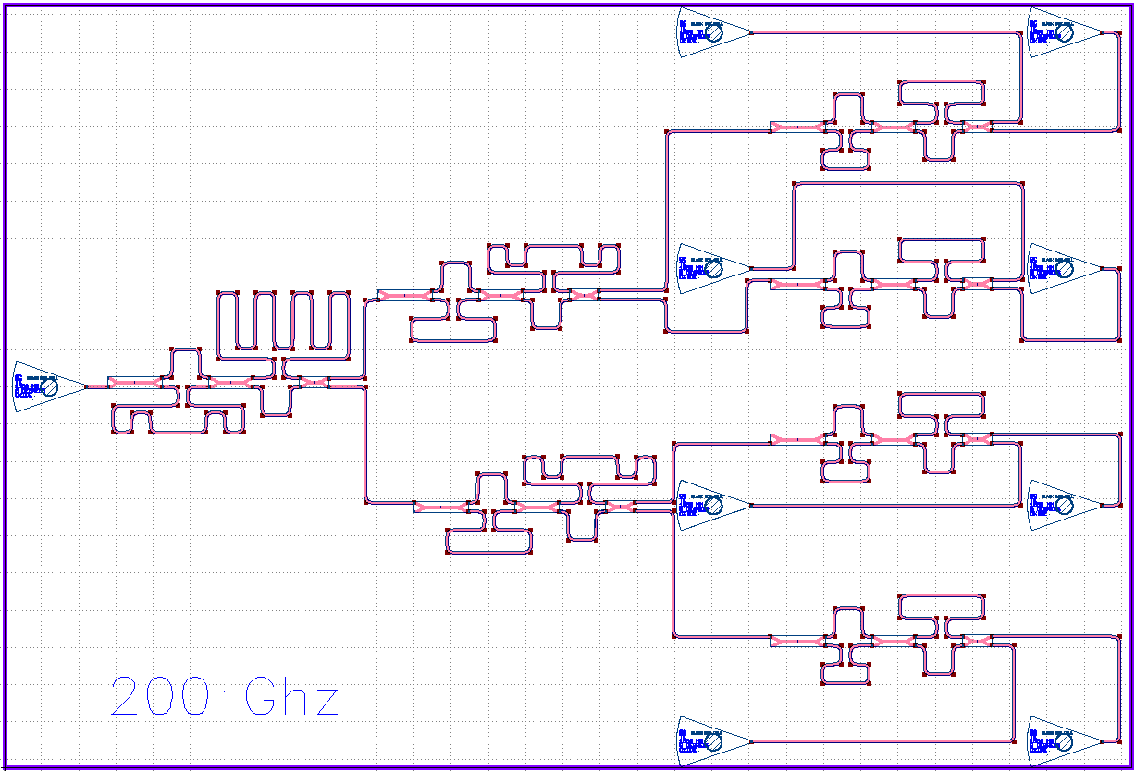
3 GDS

Slide 53
Semana 04/05 – 09/05

Slide 54
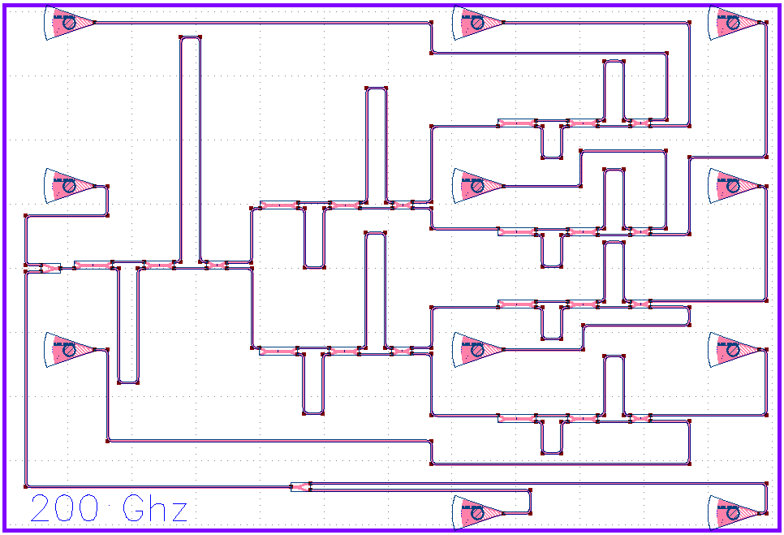
Otimização GDS 200Ghz

